Slide 1
Den Kampf um unsere Gedanken gewinnen
„euch jungen Männern; denn ihr habt den Bösen überwunden“ (1. Joh 2,13)
Gedankenfestungen zum Einsturz bringen (2. Kor 10,3-5)
Das Denken erneuern lassen (Röm 12,2)
Filter anwenden (Phil 4,8)
John Alley: (für dich selber und Leute für die du betest)
Negative Gedanken, Gefühle sind nicht von dir - zurückweisen; der feindlichen Macht gebieten zu schweigen
Frieden empfangen
Herz, Gedanken, Gefühle, Wünsche an Jesus binden (positiv binding)

Slide 2
Es ist ein geistlicher Kampf
Epheser 6,10-18:
10 Zuletzt: Seid stark in dem Herrn und in der Macht seiner Stärke.
11 Zieht an die Waffenrüstung Gottes, damit ihr bestehen könnt gegen die listigen Anschläge des Teufels.
12 Denn wir haben nicht mit Fleisch und Blut zu kämpfen, sondern mit Mächtigen und Gewaltigen, mit den Herren der Welt, die über diese Finsternis herrschen, mit den bösen Geistern unter dem Himmel.
13 Deshalb ergreift die Waffenrüstung Gottes, damit ihr an dem bösen Tag Widerstand leisten und alles überwinden und das Feld behalten könnt.
14 So steht nun fest, umgürtet an euren Lenden mit Wahrheit und angetan mit dem Panzer der Gerechtigkeit
15 und beschuht an den Füßen, bereit für das Evangelium des Friedens.
16 Vor allen Dingen aber ergreift den Schild des Glaubens, mit dem ihr auslöschen könnt alle feurigen Pfeile des Bösen,
17 und nehmt den Helm des Heils und das Schwert des Geistes, welches ist das Wort Gottes.
18 Betet allezeit mit allem Bitten und Flehen im Geist und wacht dazu mit aller Beharrlichkeit und Flehen für alle Heiligen

Slide 3
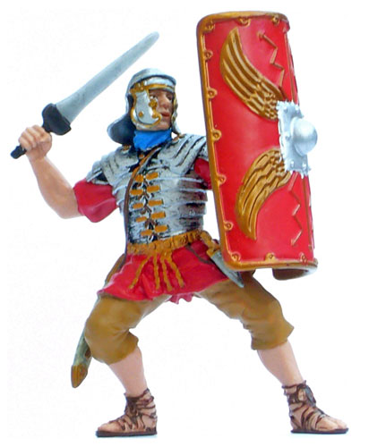
Es ist ein geistlicher Kampf
Epheser 6,10-18:
Gurt: Wahrheit, Ehrlichkeit, Verlässlichkeit
Brustpanzer: Gerechtigkeit, vor Gott gerechtfertigt
Schuhe: bereit für das Evangelium; sich zu Christus bekennen
Schild: Glauben, Vertrauen, aus dem Wort leben und handeln
Helm: Gewissheit der Rettung, der Sohnschaft – Gedanken sind geschützt
Schwert: Wort Gottes (rhäma), das prophetische Wort

Slide 4
Die Geister unterscheiden
Wort Gottes kennen – mit den Werte des Reiches Gottes vertraut sein
Gabe der Geisterunterscheidung (1. Kor 12,10)
Bsp.: Apg 16,16-21: Paulus treibt einen Wahrsagegeist aus → löst Konflikt mit höheren Mächten aus → Verfolgung, Gefängnis
Eigenes Beispiel: Ehrlichkeit
Oft ganz einfach und klar erkenntlich – manchmal aber auch ganz perfid; in viel Wahrheit eingepackt.
Handeln damit (bekennen, binden – Röm 10,10) – Vertrauensperson mit einbeziehen
Gewissen muss geschärft werden – ist verfälschbar → falsche Freiheit: Sünde ist nicht so schlimm, es tut ja jeder - beschönigen → flache Religiosität: Dinge als Sünde hinstellen, die gar keine sind um Menschen zu manipulieren und kontrollieren

Slide 5
Informationen vom 3. März 2019
25. – 28. April 2019 WTL Konferenz in Menziken

